Slide 1

ГРАФИТИ АРТ
ИЗКУСТВОТО НА СТЕННОТО ПИСАНЕ И РИСУВАНЕ
Сергей Герджиков

Slide 2
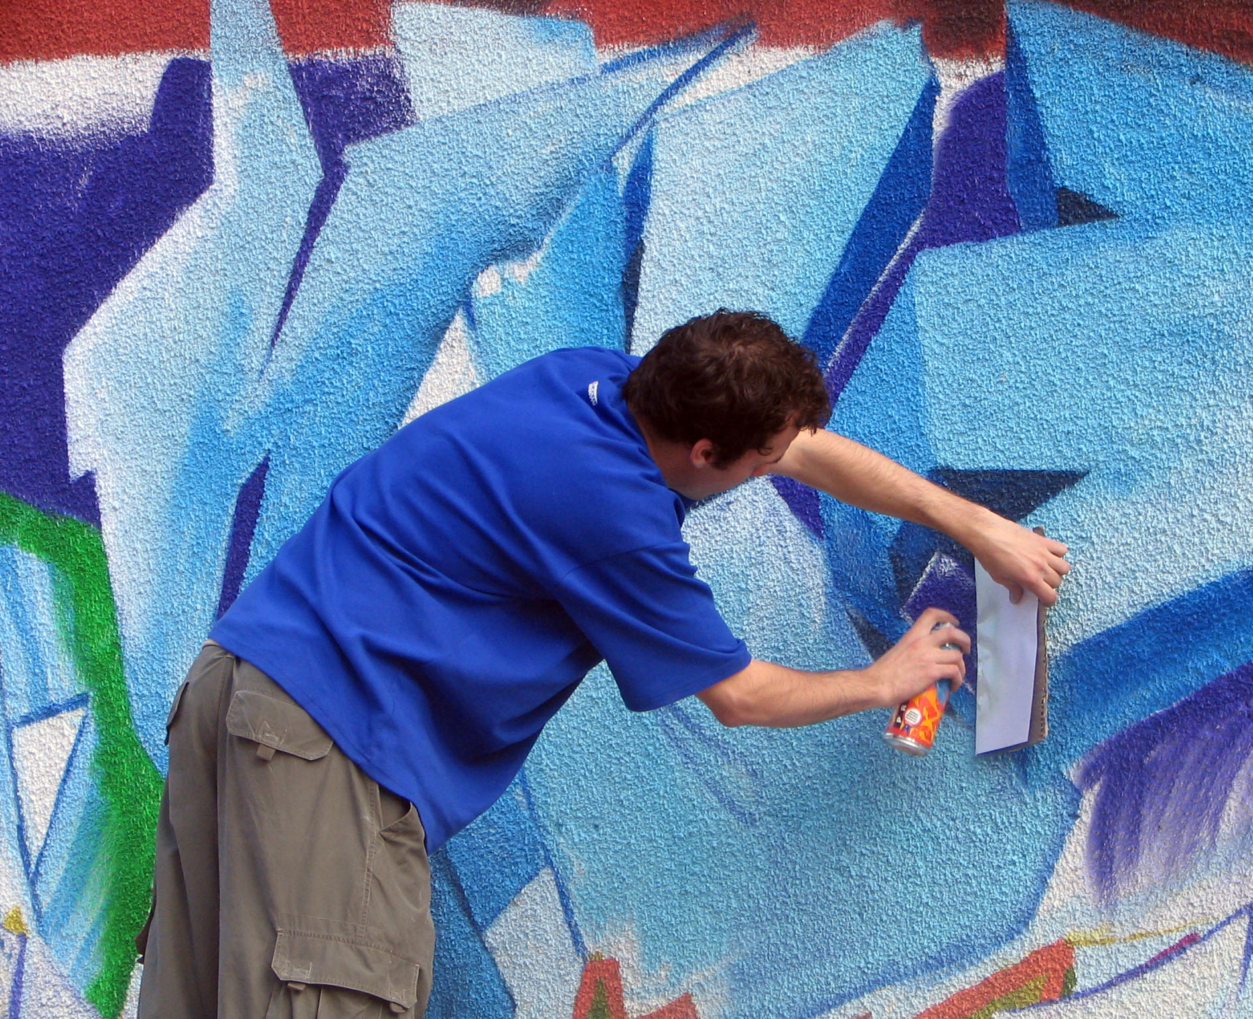
ГРАФИТИ АРТ
ГРАФИТО (ед. ч. графит, графито), от graffiare, ит. (надрасквам, набраздявам), са надписи и рисунки на стени, метро станции, подлези, паметници и други места, изпълнени обикновено със спрейове.
В широк смисъл графити са всякакви надписи и рисунки на стени: от пещерните рисунки на палеолитните хора през древните изображения в Помпей (без фреските) до съвременните образи и текстове на Запад и на Изток.
В тесен смисъл графитите се появяват през 20 век, заедно с хип-хоп и рап субкултурата, като с влиянието на художници като Банкси някои от тях достигат статута на изкуство. Използвали са се за начин на общуване между бандите. Днес графитите се срещат навсякъде, дори върху високи сгради.

Slide 3
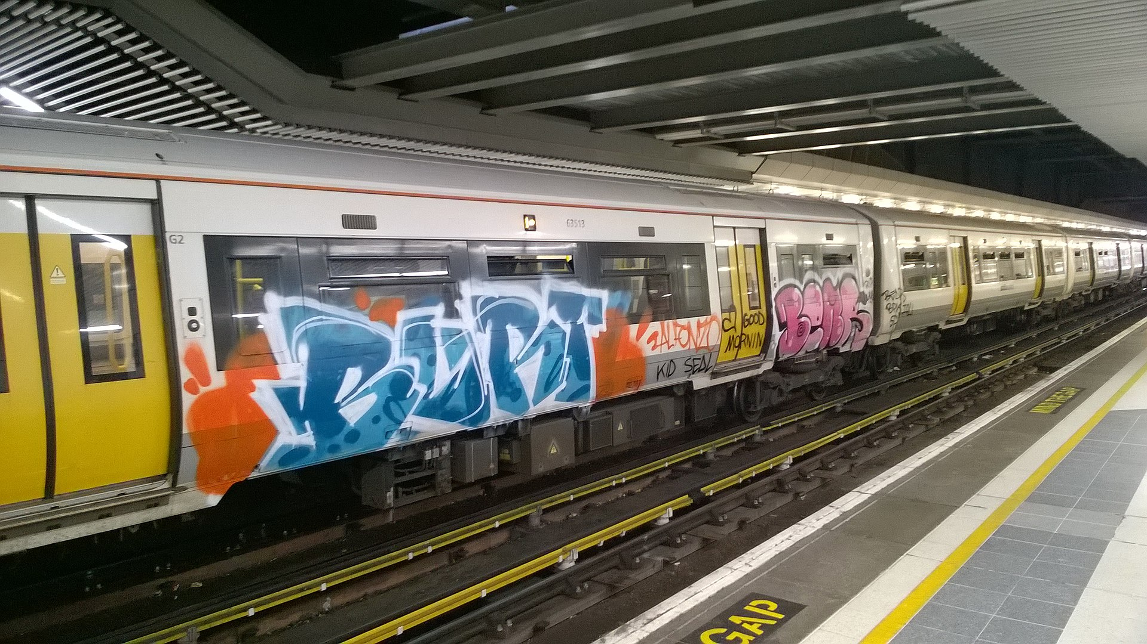
Днес боите (особено спрейовете) и маркерите са най-често използваните материали за графити. В много страни маркирането или боядисването на имот без разрешение от собственика се счита за нарушение и вандализъм, което е наказуемо.
Графитите могат да изразяват социални и политически послания.
Противоречията около графитите, продължават да създават несъгласие между граждани, кметства и автори, които искат да покажат работата си на обществени места. Това е бързо развиваща се форма на изкуство, която понякога е обект на обществена закрила.
Графити на метростанция в САЩ

Slide 4
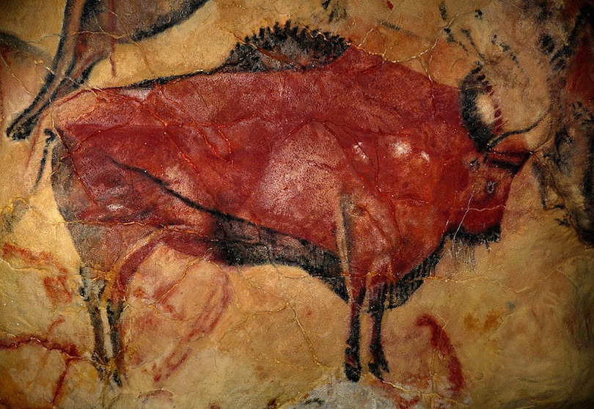
.
МАЛКО ПРЕДИСТОРИЯ
Стенна праисторическа живопис е намерена в пещери и на скали: в Африка, Азия, Европа.
В Европа рисунки са намерени в няколко пещери във Франция: Ласко и Шове, в Испания: Алтамира, в България: Магурата
В Древен Египет по стени на храмове са изобразявали и описвали делата на фараоните. В гробниците са рисували сцени от живота на погребаните.
Рисунка на бик от пещерата Алтамира, преди ок. 35 000 г.

Slide 5
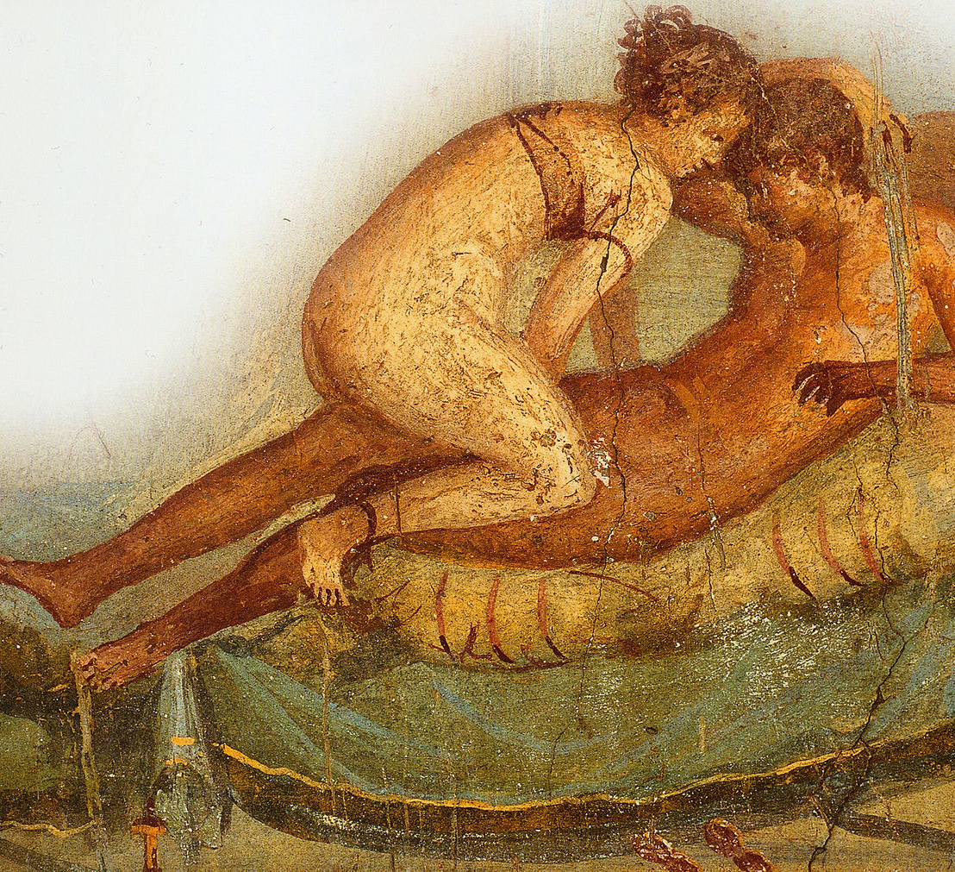
Древност
В Древен Рим и на изток (Ефес) стенни изображения са използвани за любовни послания. Много такива образи има в Помпей, Южна Италия. В Римската империя са писали по стени политически лозунги, заклинания.
„Който обича, отива в ада. Искам да пречупя ребрата на Венера. Ако тя може да разбива сърцето ми, защо аз да не мога да я ударя по главата?“
В цитаделата от 5 век в Сигирия, Шри Ланка, са оставени над 1800 графита за 12 столетия.
Темите варират: любов, сатира, проклятия, остроумия и оплаквания. Много от тях демонстрират високо ниво на грамотност и дълбоко оценяване на изкуството и поезията.
Древна любовна поема:
Мокър от студени капки роса
ароматни с парфюм от цветята
довеяни с нежния бриз
жасмин и водна лилия
танц в пролетно слънце
странични погледи на знатни мъже и жени
ме пронизват
пленен съм от едно момиче
сред стотици, които съм виждал.
Стенопис от Помпей, I в.
(Casa del Centenario)

Slide 6
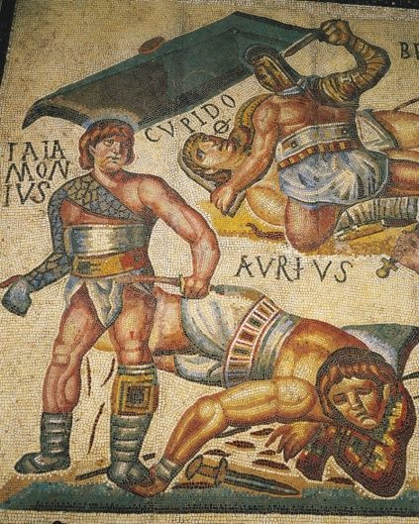
Историческите графити са допринесли за разбирането за начина на живот и езиците на миналите култури. Грешките в правописа и граматиката в тези графити показват степента на грамотност в римско време и произношението на говоримия латински. В гладиаторска школа са надраскани графити, оставени от гладиатори:
„Траките-бойци карат момичетата да въздишат.“
На стена на кръчма от Помпей от 1 в. клиент се оплаква:
Кръчмарю, защо мамиш хората?
Боговете да те унищожат!
Ти пиеш неразредено вино,
а даваш на клиентите си разредено с вода!
В Америка преди завладяването в Тикал, Гватемала, град на маите, са останали стенни рисунки и надписи. Графитите с руни на викингите оцеляват в Рим и Ирландия.
Гладиатори: стенно изображение от Боргезе

Slide 7
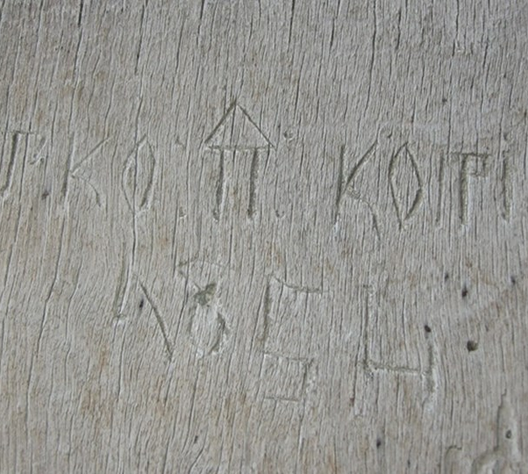
„Аз бях тук!“
Такива надписи се срещат навсякъде на места, посещавани от пътешественици и поклонници.
Животът на хората и тяхната грамотност (неграмотност) се разкриват в графити.
В Йерусалим, на Божи гроб, на дървената порта, един наш сънародник е оставил името си:
Нетко (Недко) от Копривщица, 1854

Slide 8
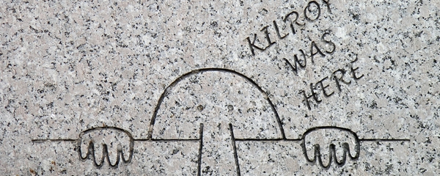
Графит от втората световна война
Много надписи и образи са останали от Втората световна война.
„За последен път искам да оставя името си тук“
„Kilroy was here (Килрой беше тук)“

Slide 9
Европа – протести от 60-те
След войната в западните градове започват да се появяват политически графити-лозунги.
Студентските протести и общата стачка от май 1968 г. впечатлили Париж с революционни, анархистични и социалистически лозунги като L'ennui est contre-révolutionnaire ("скуката е контрареволюционна"), изразена в боядисани графити, плакати и шаблони. По това време в САЩ други политически фрази (като например "Free Huey" (Освободете Хюй) стават популярни. Популярен графит от 70-те беше легендата "Премахни Никсън, преди да те нарани", изразявайки враждебността на младежта към американския президент заради войната във Виетнам.
С появата на спрейовете графитите стават масови на Запад. По време на социализма в България почти няма графити – авторите им се издирват и пращат в лагери.

Slide 10
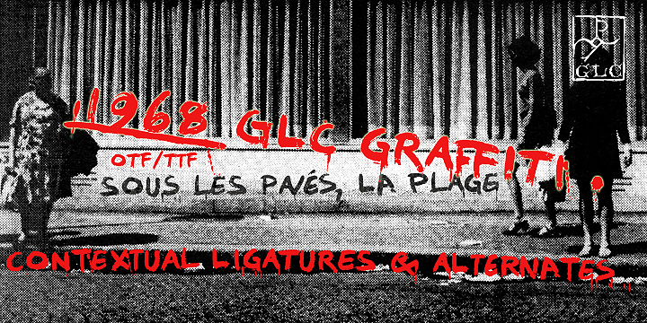
Графит от париж 1968

Slide 11
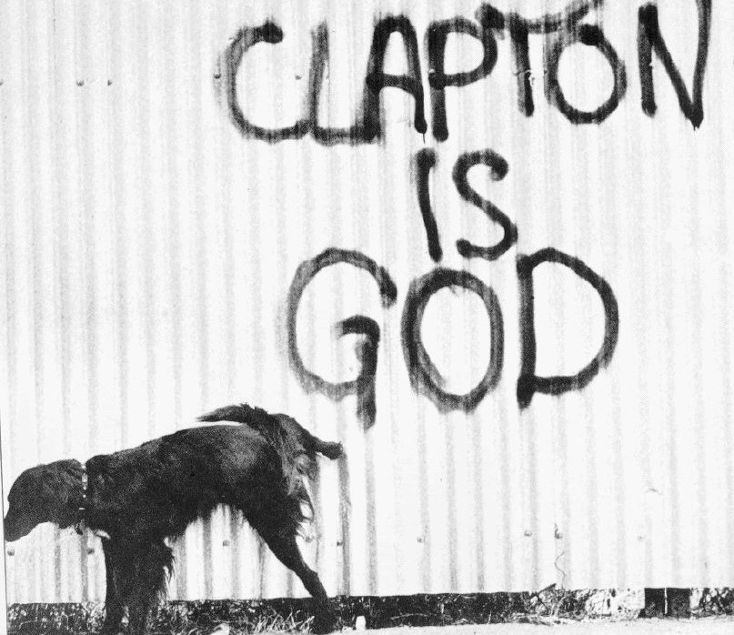
Рок графити
Рок-графитите са голяма субкултура.
Известно графито от 20 век е надписът от Лондон
CLAPTON IS GOD (КЛЕПТЪН Е БОГ)
за китариста Ерик Клептън.
Фразата е написана от негов фен на стената до станция на метро през есента на 1967 г. Графитът е хванат на снимка с куче до стената.
Движението Пънк-рок е свързано с много графити за и против пънка.
В края на осемдесетте години на миналия век обърнатата чаша с мартини, знак на пънк групата Missing Foundation, беше най-известно графито в Манхатън и е копирано от пънк фенове в САЩ и Западна Германия.
По подобен начин е прославяна легендата "Frodo Lives", отнасяща се до главния герой на Властелинът на пръстените.
Надписът на стена до метро станция от 1967

Slide 12
Хип-хоп културата и графитите
През 1979 г. графити артистът Лий Куинънс и Fab 5 Freddy получили галерия в Рим. За мнозина извън Ню Йорк това е първата среща с изкуството на графитите. JaJaJa обикаля Германия, Швейцария, Белгия и Холандия с голямо графитно платно като фон. Charly Ahearn (филмът Wild Style от 1983), ранните документални стилови войни (1983), хитове като The Message и Planet Rock и придружаващи музикални клипове (1982), допринасят за нарастващия интерес извън Ню Йорк към всички аспекти от хип-хопа.
Style Wars изобразява не само известни художници на графити като Skeme, Dondi, MinOne и Zephir, но и засилва ролята на графитите в новата хип-хоп култура от Ню Йорк, като включва във филма известни ранни танцуващи групи като Rock Steady Crew рап в саундтрака. Въпреки че много хора от Ню Йорк са отричали този филм, Style Wars все още е признат за най-доброто филмово представяне на това, което се случва в младата хип-хоп култура от началото на 80-те години на миналия век. Fab 5 Freddy и Futura 2000 са направили хип-хоп графити в Париж и Лондон като част от Ню Йорк Сити Рап Тур през 1983. Холивуд също изобразява културата и я дава международна известност във филми като Beat Street (Orion, 1984).

Slide 13
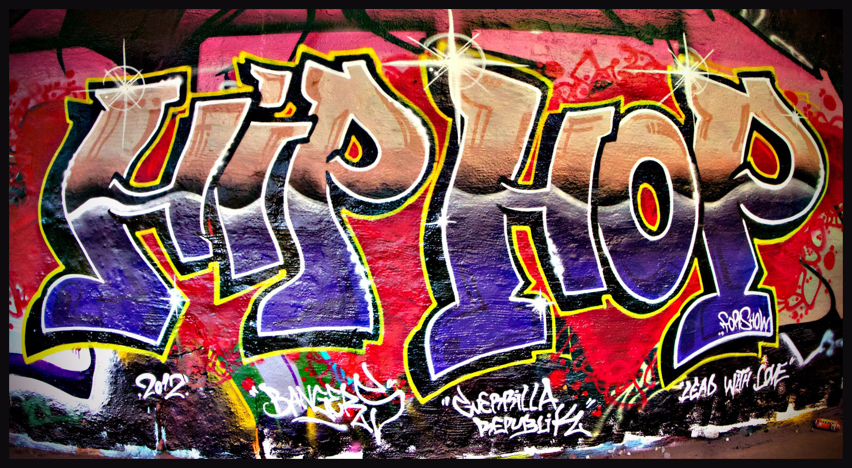

Slide 14
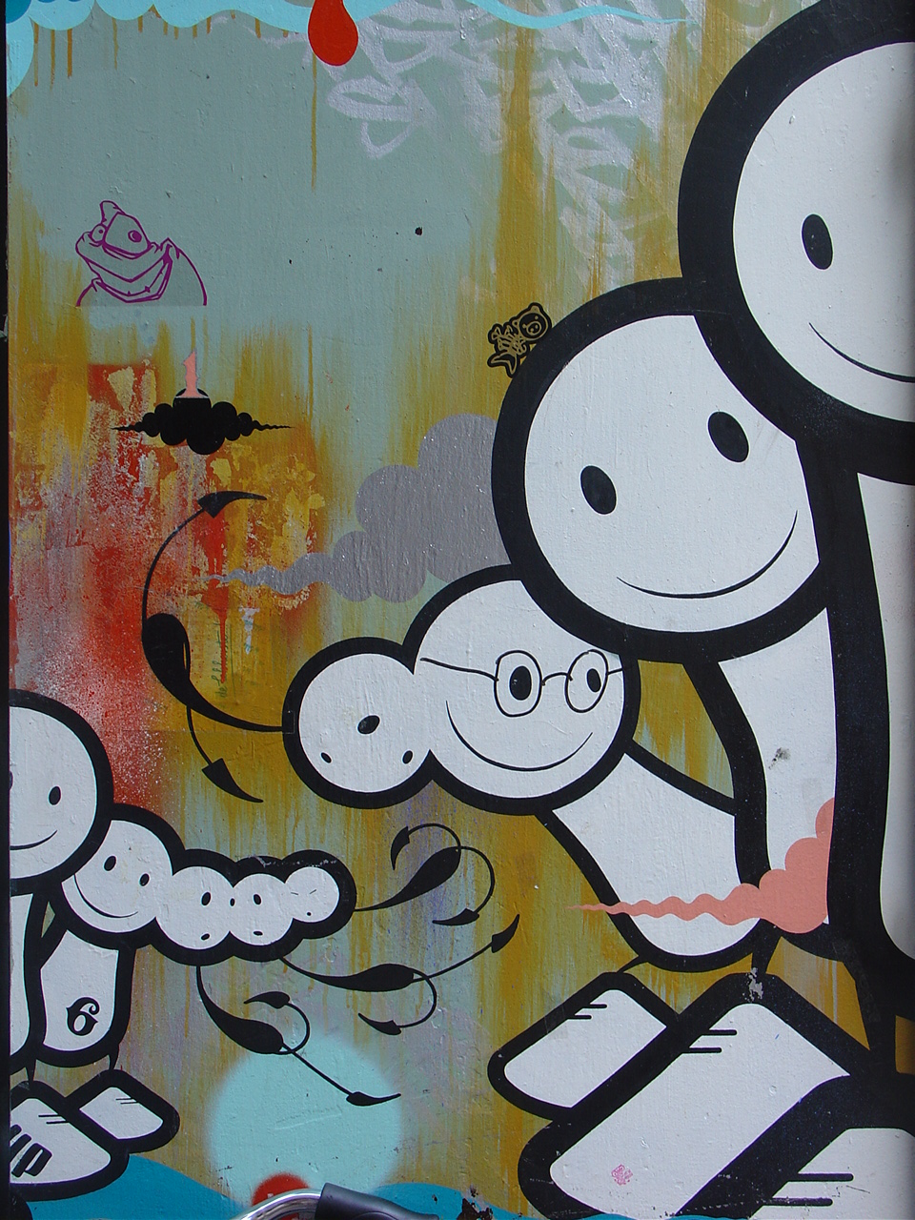

Реклама и поп-култура
През 2001 г. компютърният гигант IBM стартира рекламна кампания в Чикаго и Сан Франциско, в която участват много графити-артисти, като рисуват и пишат със спрей по тротоарите, например сърце и пингвин (талисман на Linux ), за да покажат "Мир, любов и Linux." Поради забрани някои от "уличните художници" са арестувани и обвинени във вандализъм, а на IBM е наложена глоба над 120 000 щатски долара за щети и разходи за почистване.
Вляво: Графито от Амстердам
Вдясно: Пингвинът – талисман на Linux.

Slide 15
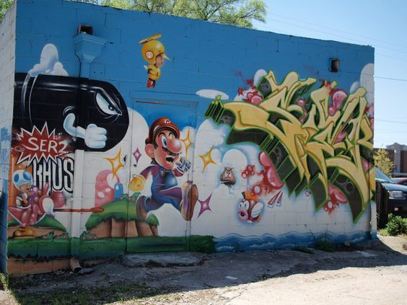
Геймър културата
В началото на 21 век възникват и се разрастват видео игрите, които използват графити.
"Джет сет радио " (2000-2003) разказва историята на група тийнейджъри, които се борят срещу полицейските мерки, с които се опитват да ограничат художниците на графити. В серията Rakugaki Ōkoku (2003-2005) за PlayStation 2 на Sony анонимен герой създава магически графити сюжети, които се борят срещу злия крал, пречещ на изкуството.
Други игри включват онлайн графити симулация, създадена от художника на графити Кларк Кент, където потребителите могат да рисуват на 20 места по целия свят, и Super Mario Sunshine (2002), в който героят Марио трябва да почисти града на графитите, напуснат от злодея Bowser Jr. Графити-игри развиват сюжети-протести срещу полицейските акции на кмета на Ню Йорк Рудолф Джулиани или на кмета на Чикаго Ричард М. Дайли.
„Супер Марио“ графито

Slide 16
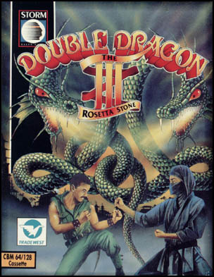
Видео игри с графити
Много не-графити-ориентирани видео игри позволяват на играча да произвежда графити (като Half-Life поредицата, серията на Тони Хоук , The Urbz: Sims в града, Grand Theft Auto: San Andreas). Counter-Strike , който е Half-Life mod, позволява на потребителите да създават собствени графити тагове, които да използват в играта. Много други игри съдържат графити по време на игра, включително The Darkness , Double Dragon 3: The Rosetta Stone , NetHack , Samurai Champloo: Sidetracked, Светът свършва с теб, Воините.
Съществуват и игри, в които терминът "графити" се използва като синоним на "рисуване" (като Yahoo! Графити и др.).
Плакат на видео-игра
DoubleDragon - III

Slide 17
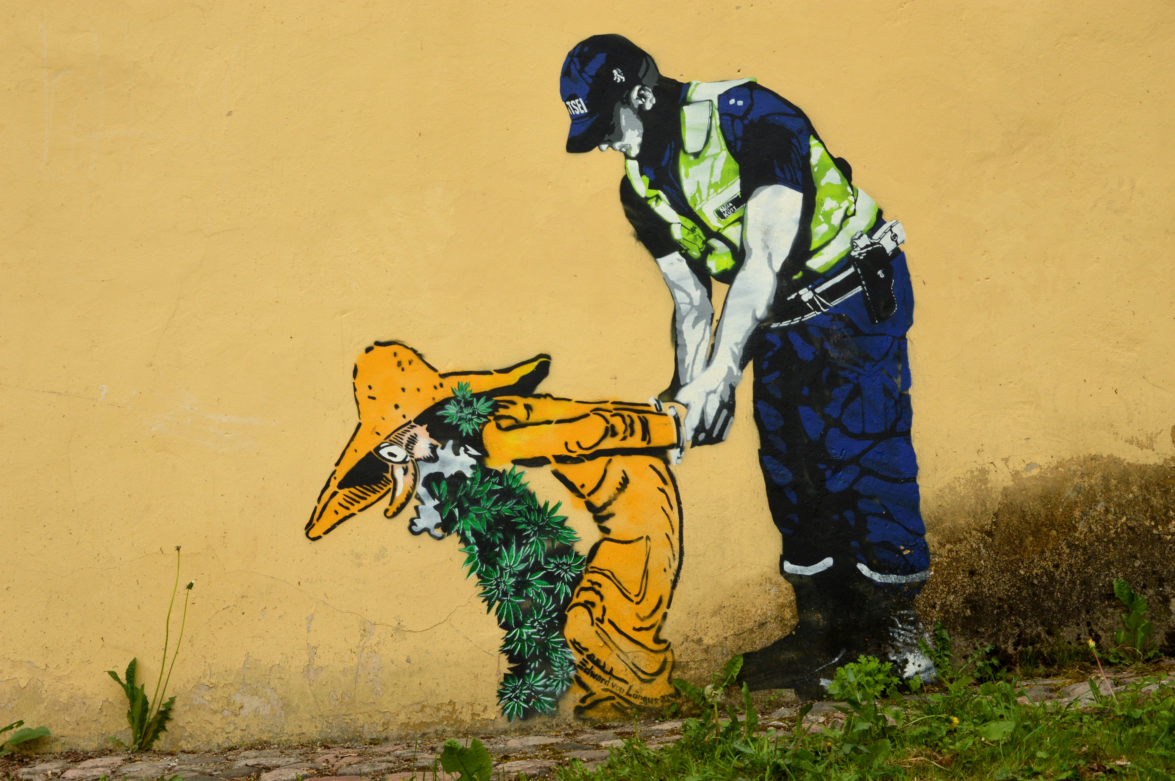
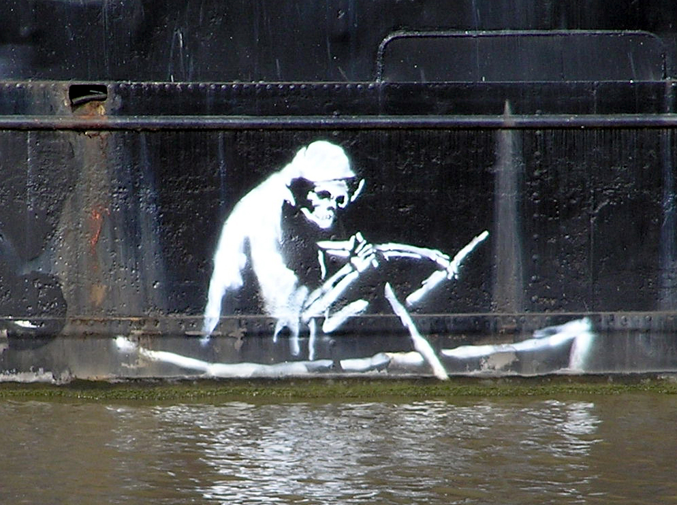
Графити с шаблони (stencil)
Тези графити се правят с шаблони, направени от картон или друг материал, на които се нанася текст или образ, а после се изрязва, налага се на стената и се изпълнява със спрей.
Banksy е много известен стенсил артист от САЩ.
Някои от първите са създадени през 1981 г. от художници на графити Blek le Rat в Париж през 1982 г. и Jef Aerosol в Турс (Франция); от 1985 шаблони се появяват и в други градове, включително Ню Йорк Сити, Сидни и Мелбърн, където са документирани от американския фотограф Чарлз Гейтс и австралийския фотограф Рени Елис.
Вдясно: Шаблон графито от Едуард фон Лонгус в Тарту, Естония
Вляво: стенсил от Банкси на стена на река Текла (Thekla), Бристол

Slide 18

Застъпниците на графитите
Марк Еко, дизайнер на градско облекло, е защитник на графитите като изкуство: "Графити е без съмнение най-мощното изкуство в историята и е вдъхновение през цялата ми кариера".
Хенри Чалфант е продуцирал документалния филм "Стилови войни" и е съавтор на "Метро изкуство и спрей". Най-новата му работа, Графити изкуството и художниците на Ню Йорк, показва над 800 графити арт снимки от Ню Йорк Сити.
През 80-те години на 20 век Харинг открива първия си Поп магазин, който предлага на всеки достъп до произведенията му, които дотогава са само по стените на града. Поп Магазин предлага чанти и тениски. Харинг обясни, че "Поп магазинът прави работата ми достъпна, става въпрос за високо ниво, не искаме да създаваме неща, които биха принизили изкуството."
В САЩ художници на графити като Майк Джайънт, Пърсю, Райм, Ноа и безброй други са направили кариера в скейтбордите, облеклото и обувките на компании като DC Shoes, Adidas, Rebel8, Osiris или Circa.
Но може би най-големият пример за художници на графити, навлизащи в традиционната поп култура, е френският екип 123Klan. Създаден като екип за графити през 1989 г. от Scien и Klor, 123Klan постепенно се ориентира към илюстрация и дизайн, като същевременно запазва своята графити практика и стил. По този начин те проектират и произвеждат лога и илюстрации за Nike, Adidas, Lamborghini, Coca Cola, Stussy, Sony, Nasdaq и др.
Марк Еко,
моден дизайнер

Slide 19
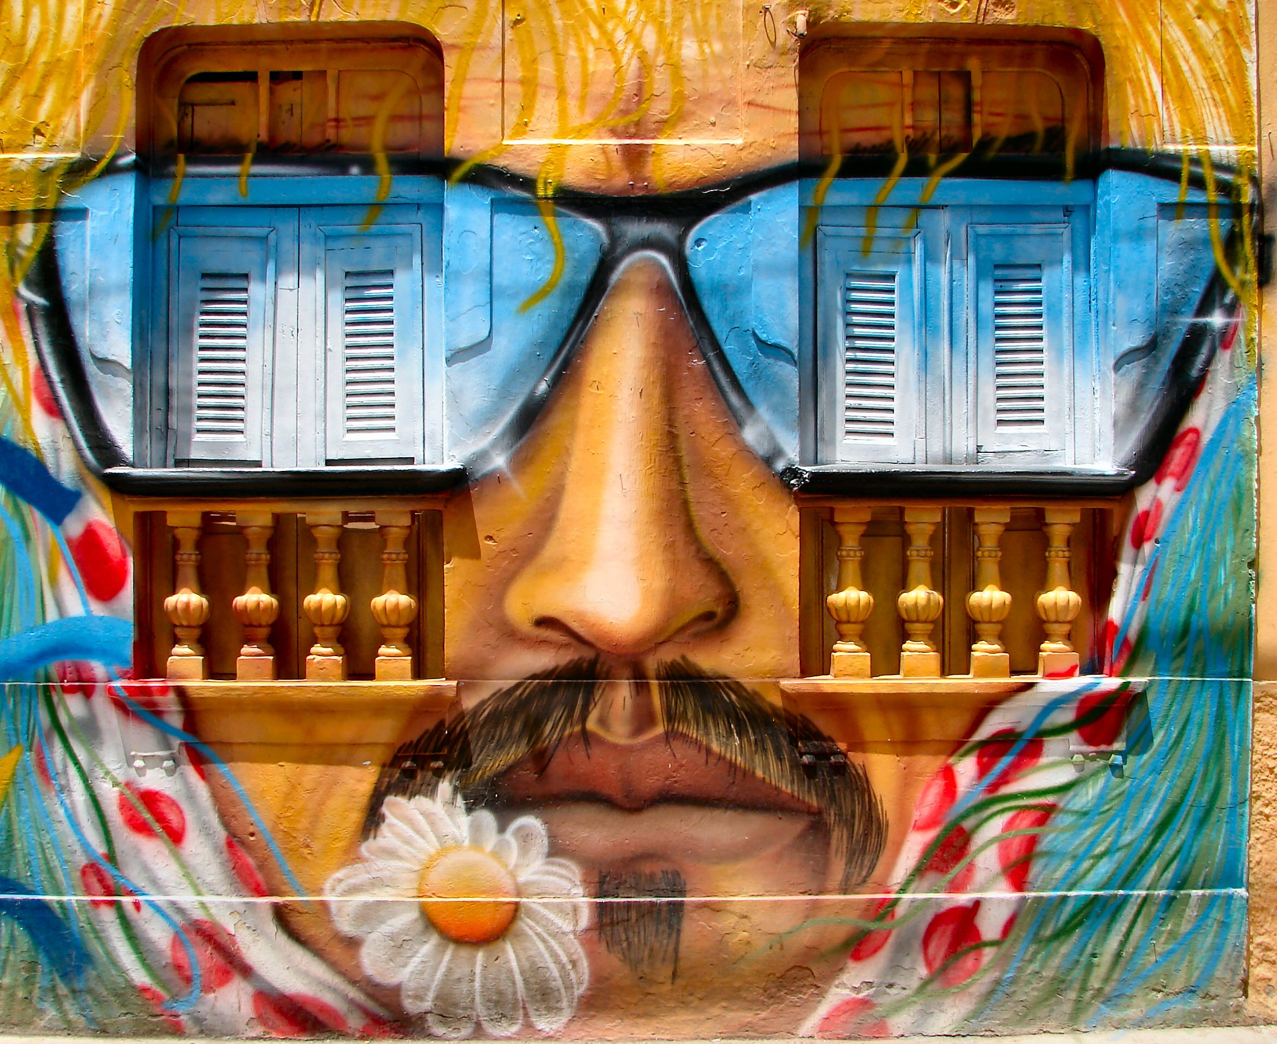
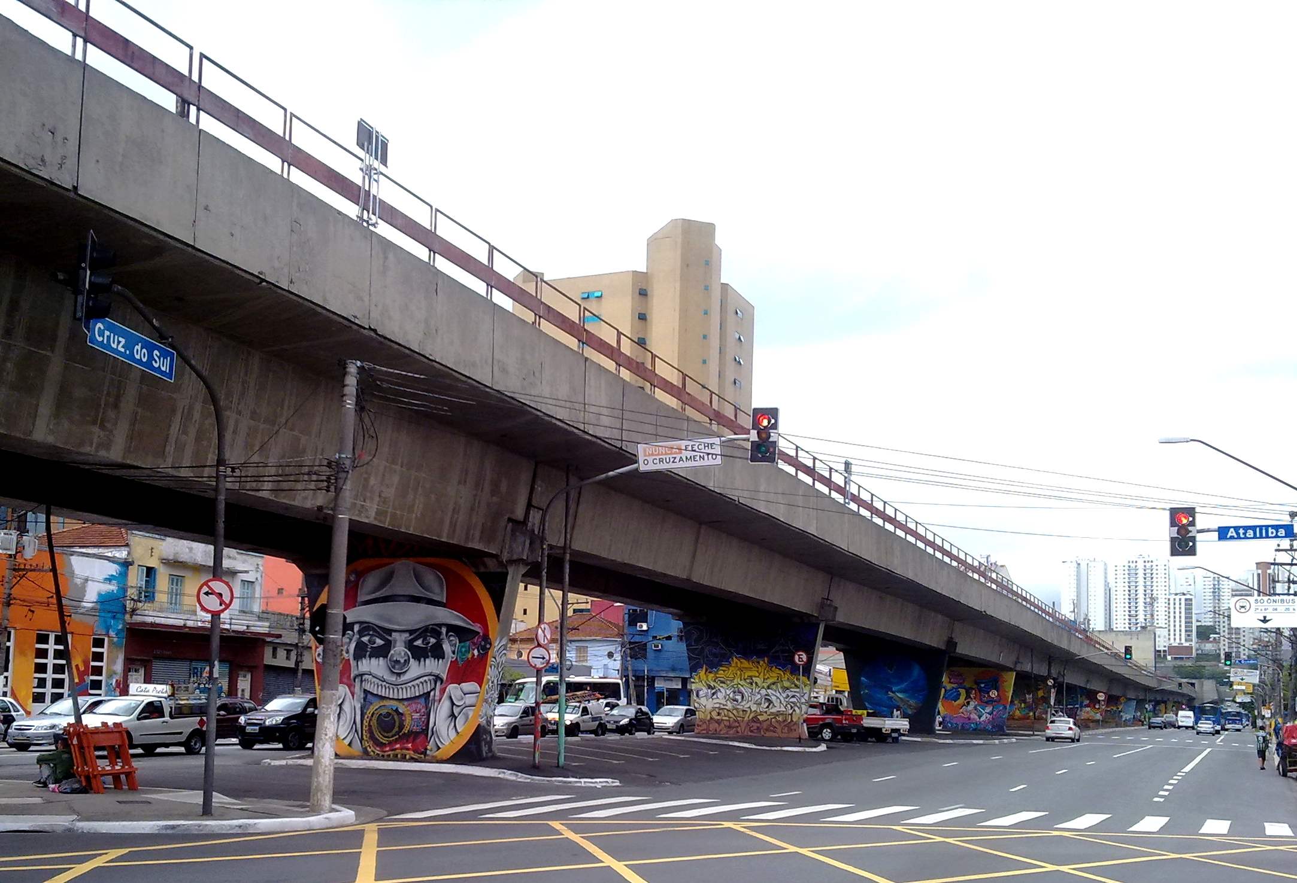
Графитите по света: бразилия
Пърформанс в стила Maracatu от Олинда, Бразилия
Музей на открито на Urban Art „градско изкуство) от Сао Пауло, Бразилия

Slide 20
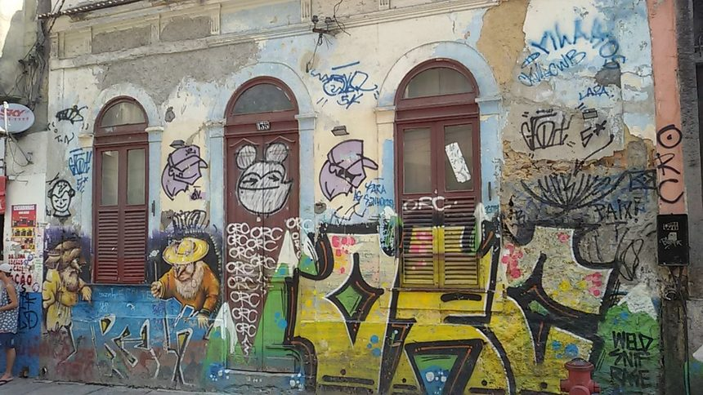
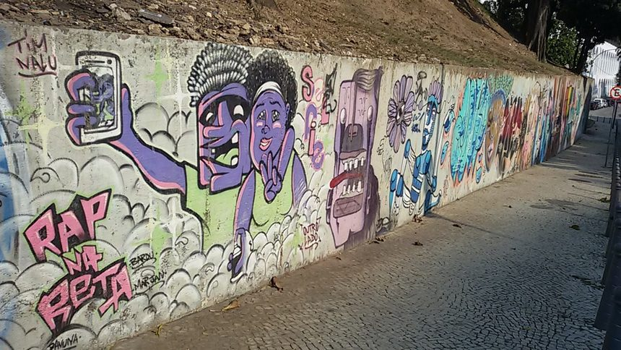
Графитите по света: мексико

Slide 21
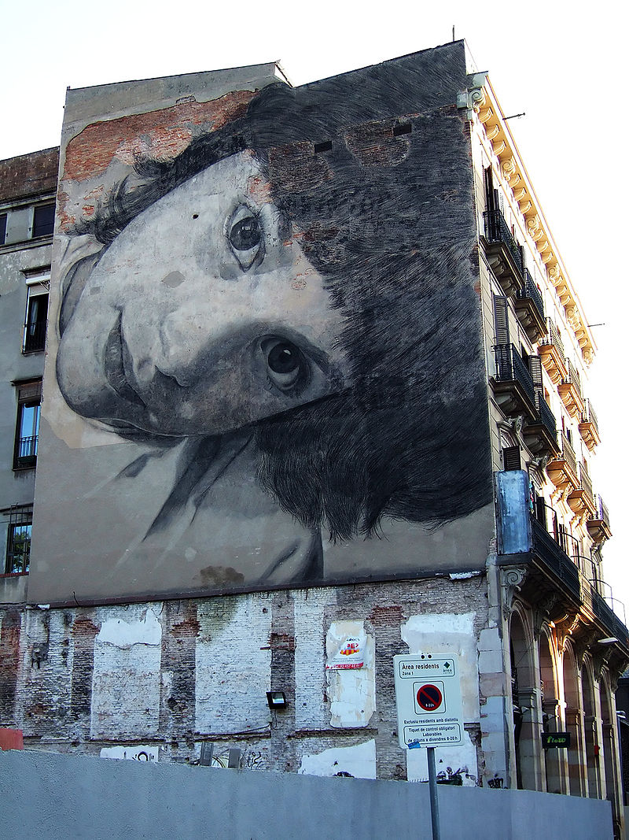
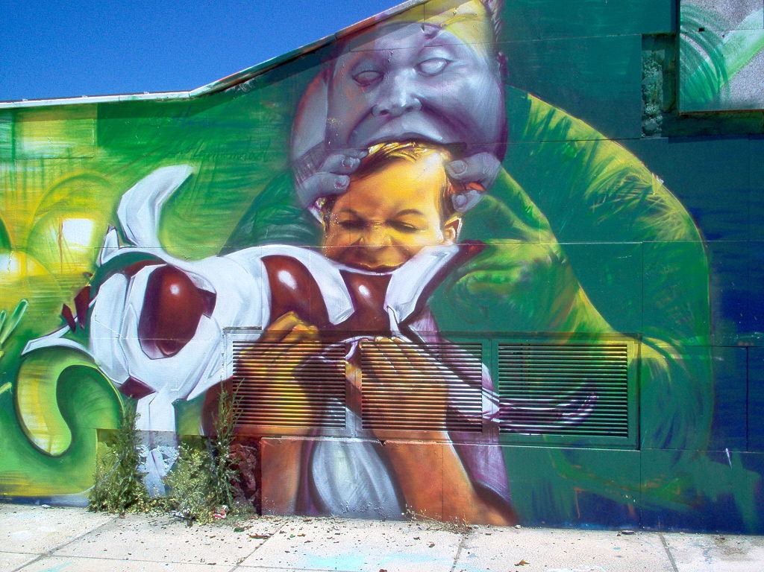
испания
Графито от Севиля
Стена от Барселона

Slide 22
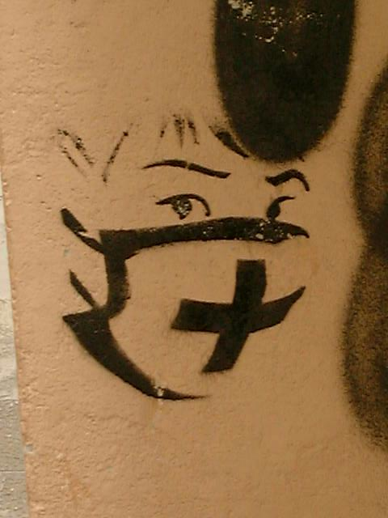
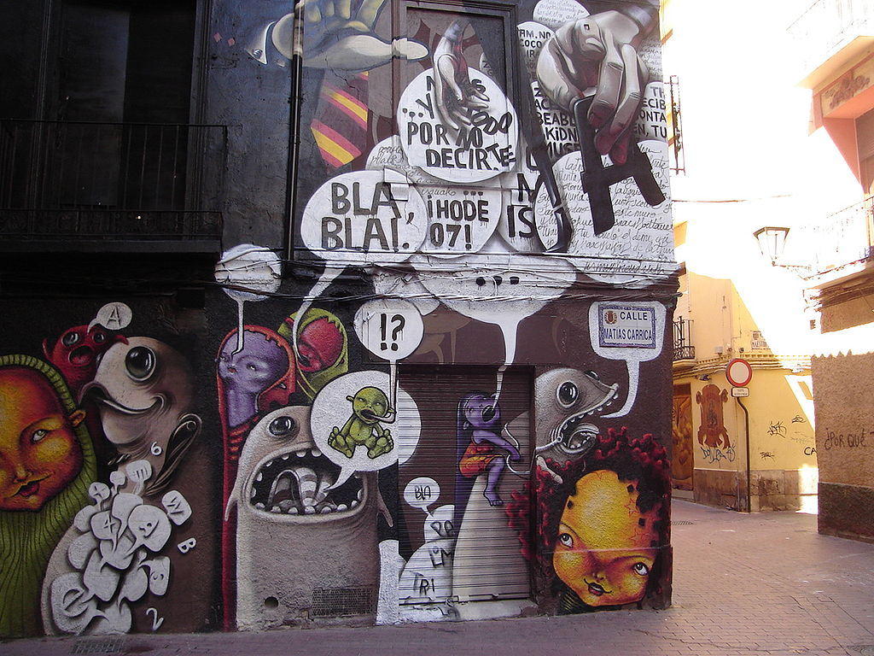
испания
Вляво:
Графито – шаблон
Барселона
Стена в Сарагоса

Slide 23
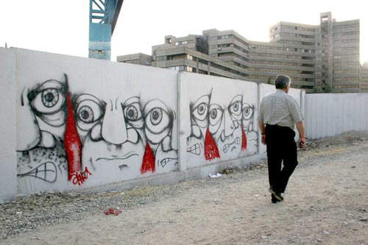
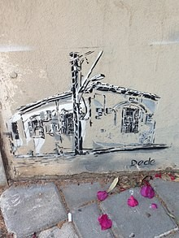
Графити от близкия изток
Горе: Графити от Техеран, Иран
Вдясно: Графит от Тел Авив, Израел

Slide 24
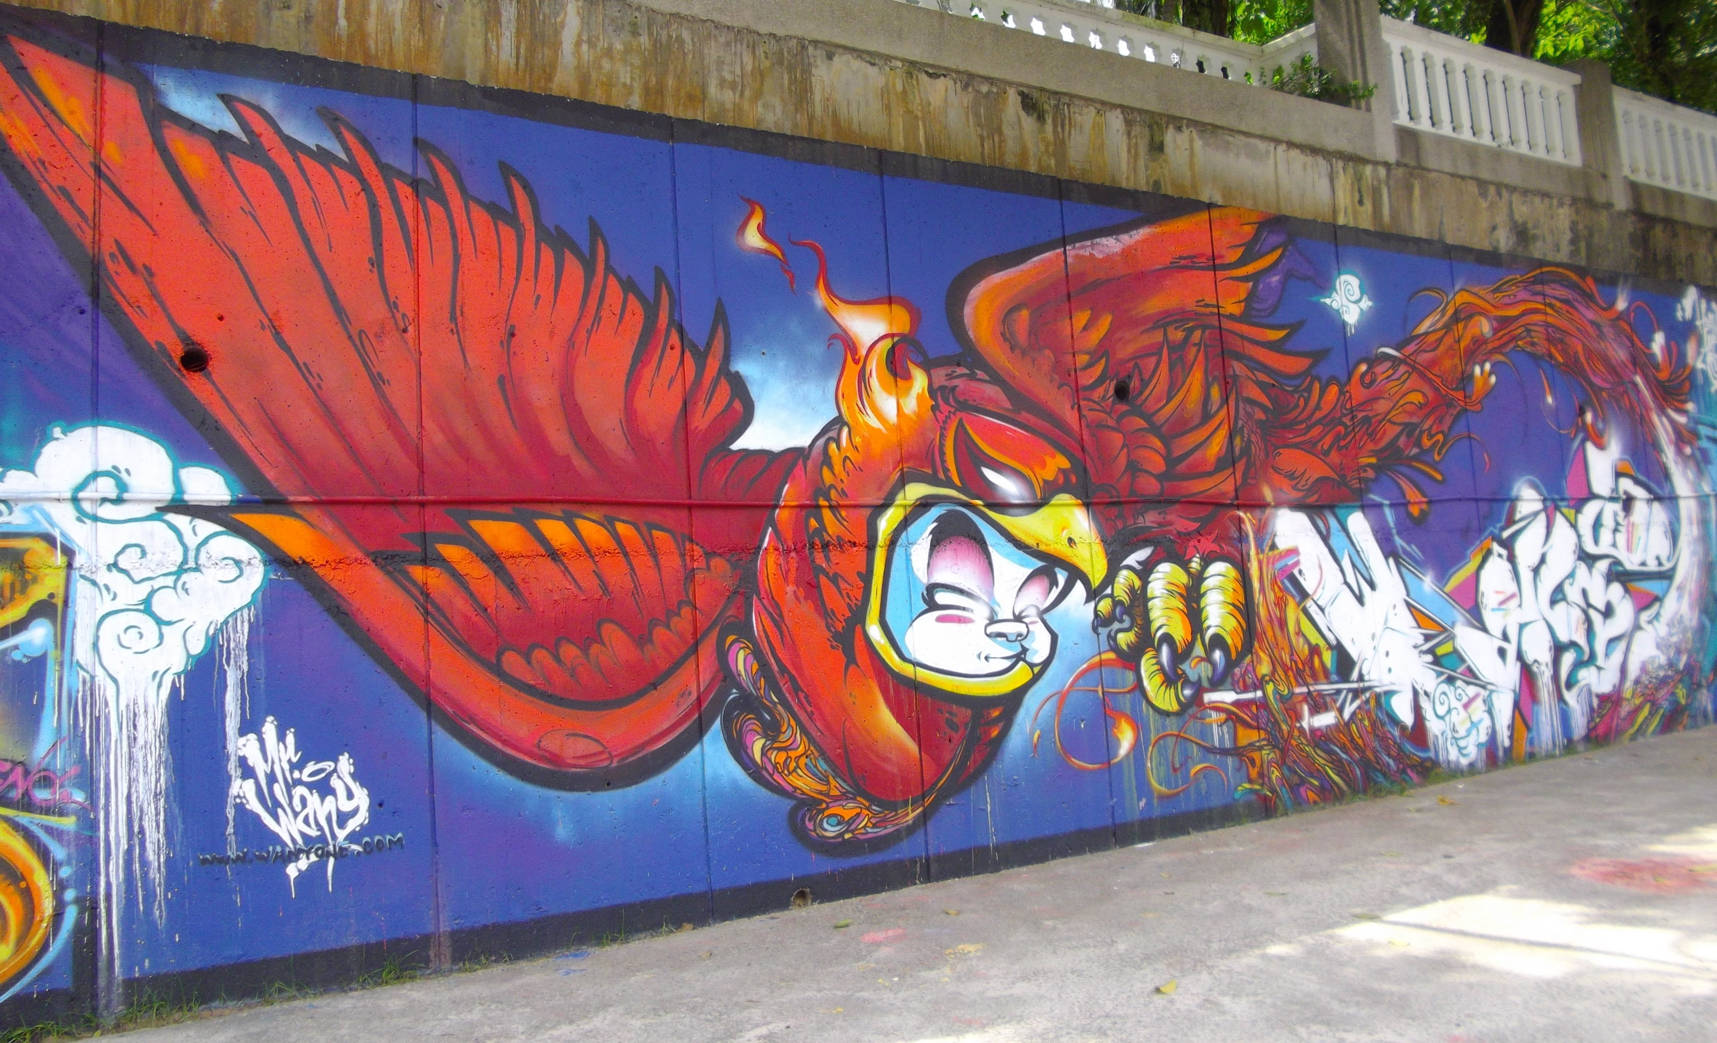
Далечният изток: малайзия
В Югоизточна Азия графити идват предимно от съвременната западна култура.
В Малайзия графитите отдавна се срещат в столицата
Куала Лумпур.
От 2010 г. в Малазия се провежда фестивал, който насърчава всички поколения и хора от всички сфери на живота да се насладят и да насърчат малайзийската улична култура.
Графити от Куала Лумпур, Малайзия

Slide 25
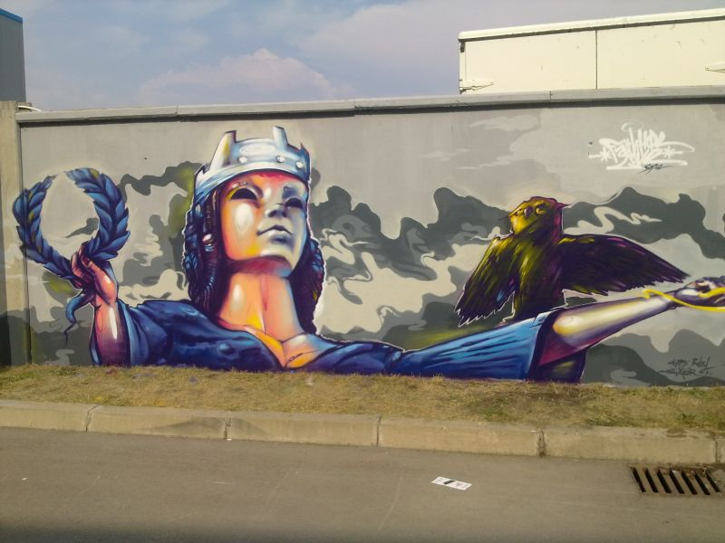
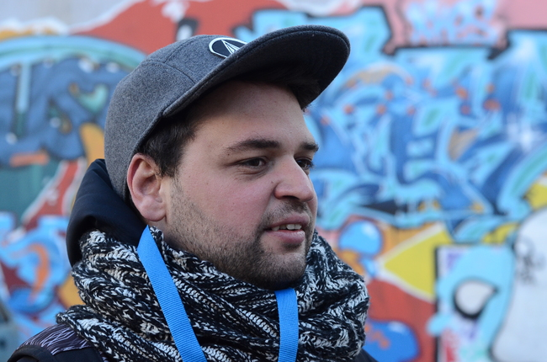
Графити от българия: софия
Цветан Бизев от София организира
Sofia graffiti tour,
разходка из центъра на
столицата с разглеждане на графити и разказ за историята на графитите в България.
„Искаме да покажем на гостите и жителите на столицата високото ниво на графитите и стрийт-арта.“
Цв. Бизев
Вляво: изображение на София:
копие от паметника в центъра

Slide 26
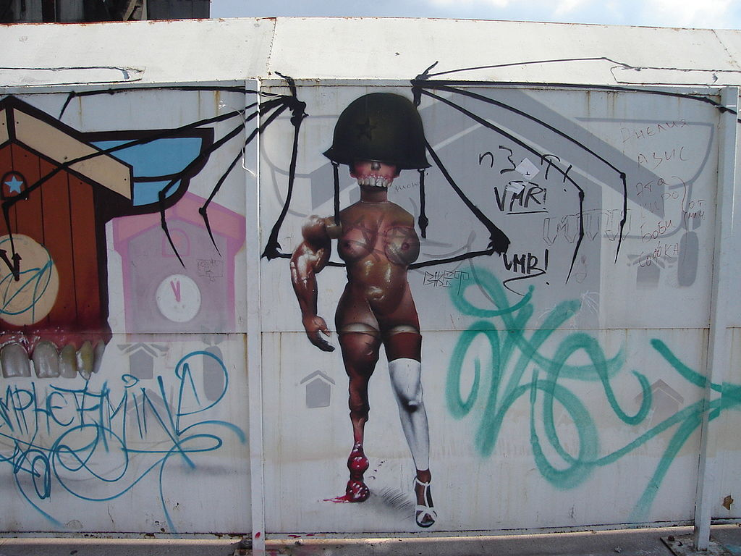
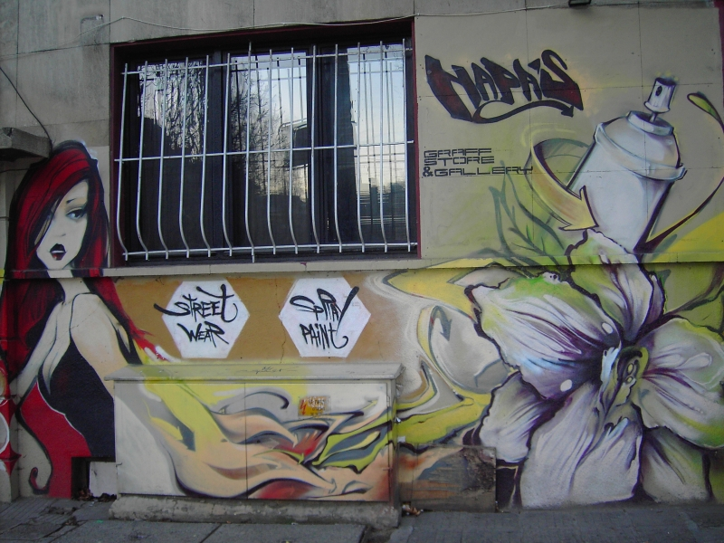
Още графити от София:
Вляво: графит от НДК
Долу: графит от стена на блок

Slide 27
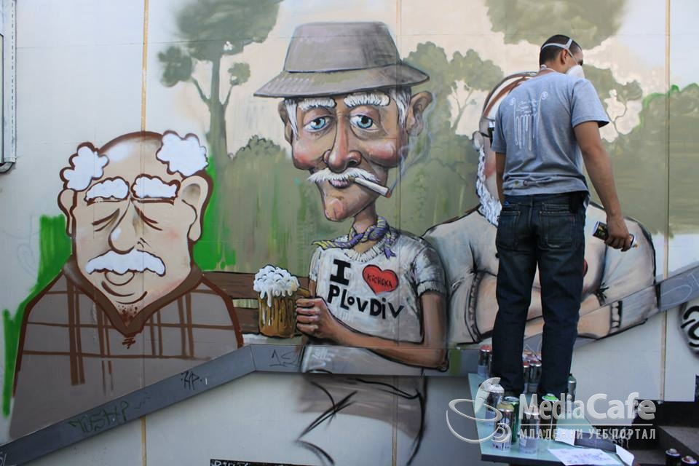
Стрийт арт фест в пловдив
В Пловдив се провежда тридневен Стрийт арт фест (2013).
Фестивалът се организира от Сдружение „Младежки глас“ в Пловдив в сътрудничество с графити-артисти от „стрийт арт сцената“ на България.
Сред участниците отличаваме имена като Ernasto Nasimo, Esteo, 140 Ideas, Phameux, Ozone, Broke, Dark, Stern, Merks, Konte, Cyborg и други.

Slide 28
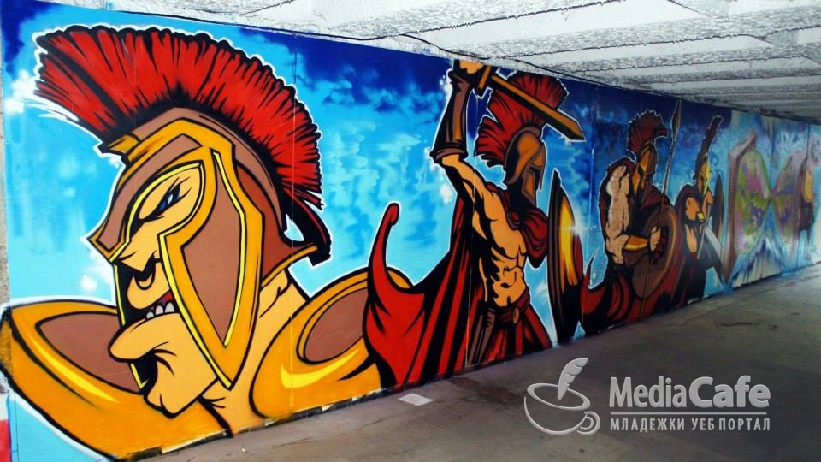
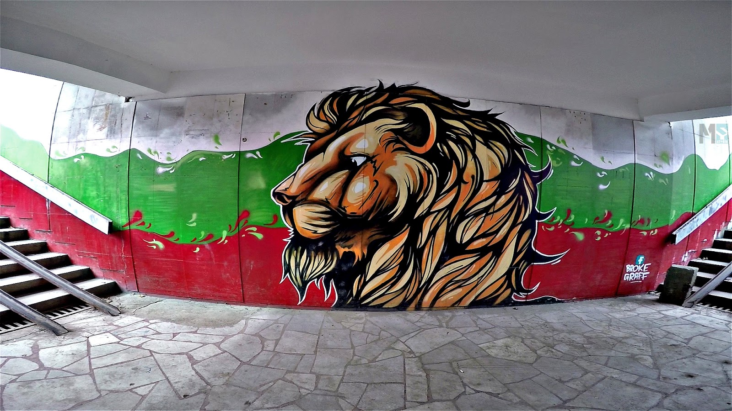
ОЩЕ ГРАФИТИ ОТ ПЛОВДИВ
Българският лъв от Подлеза на Азия в Пловдив
Горе: Графит от пловдивски подлез
Вдясно: Български лъв от подлеза „Азия“ в Пловдив

Slide 29
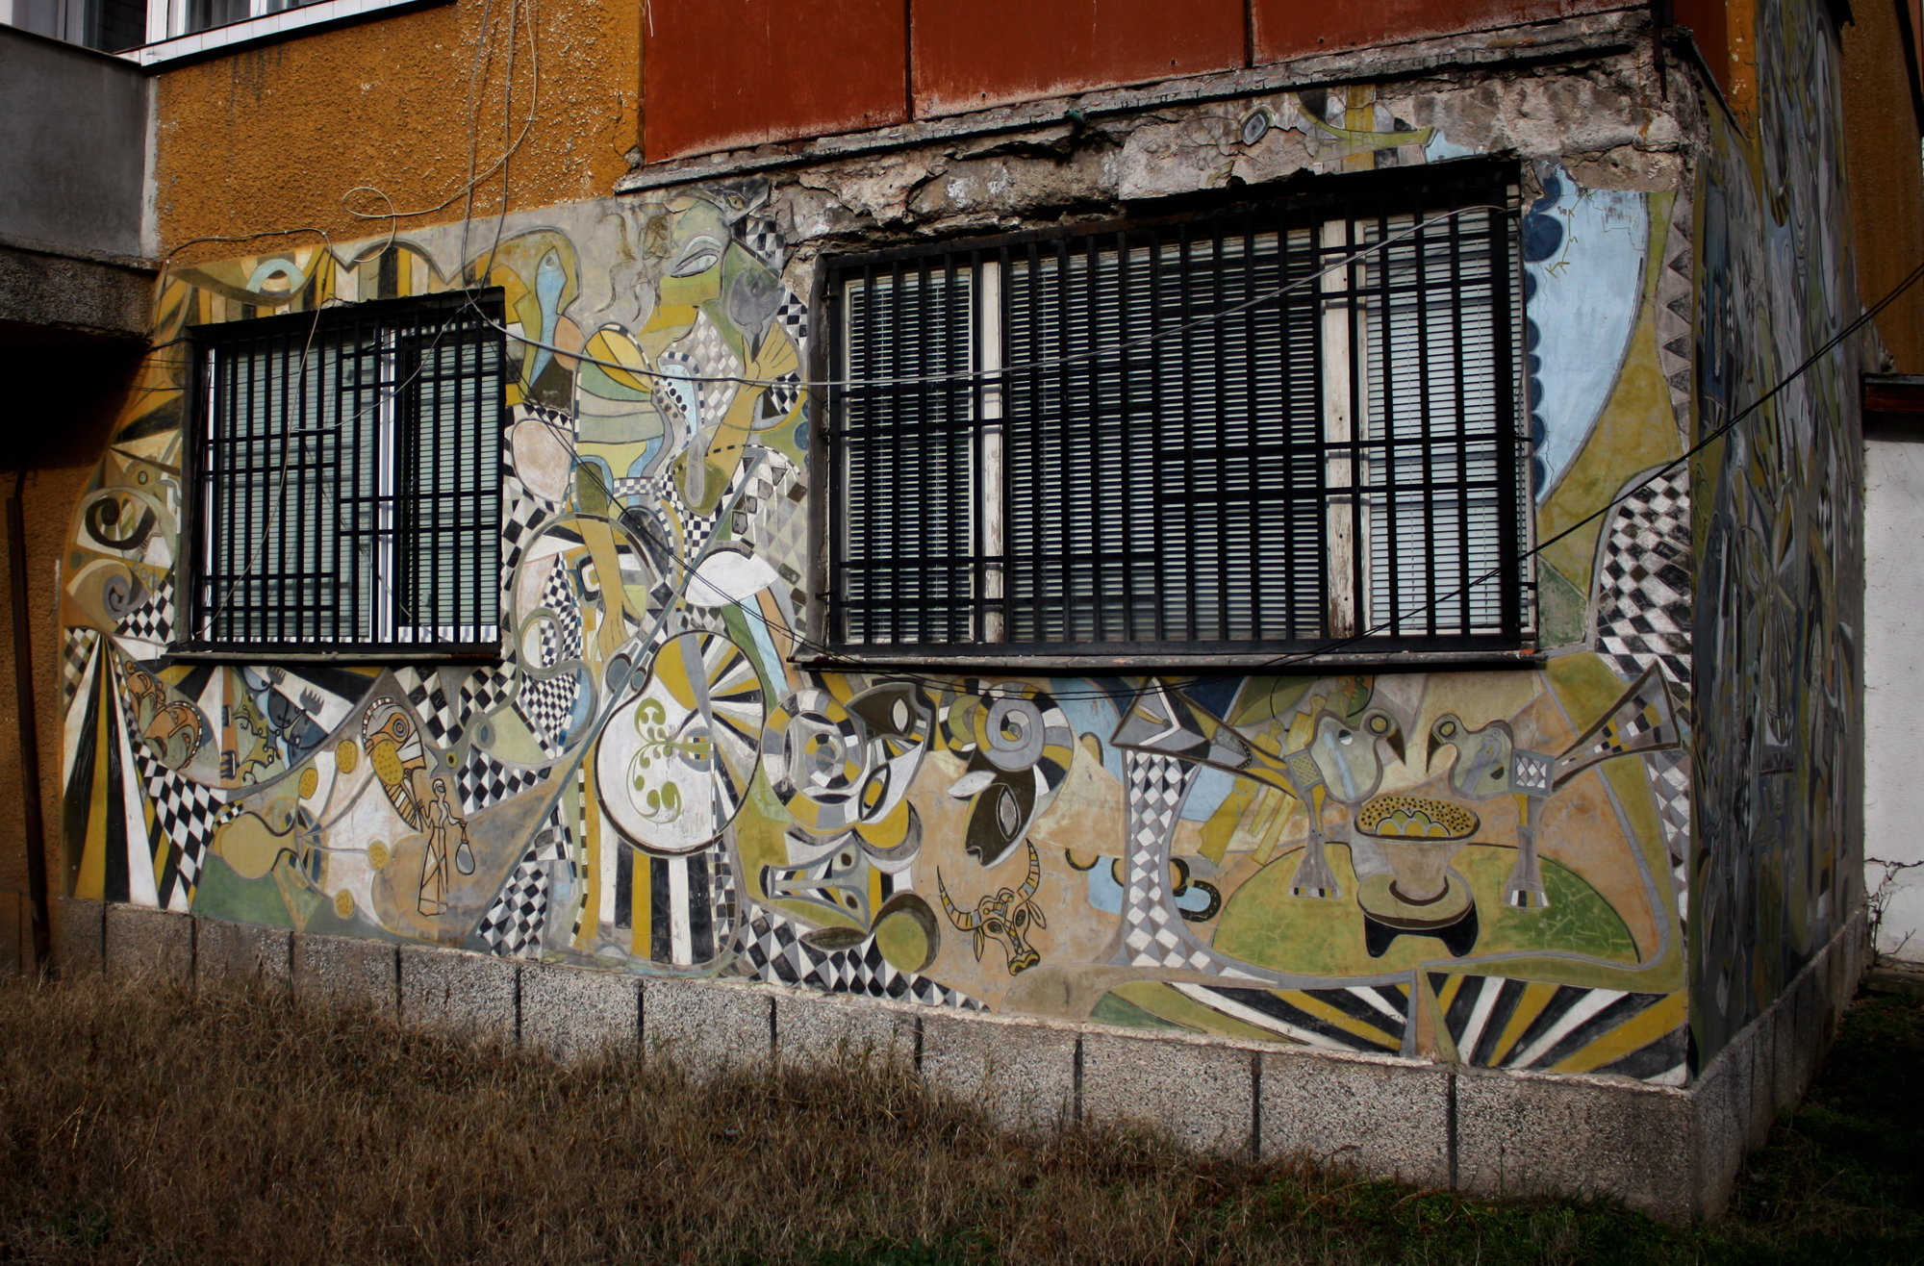
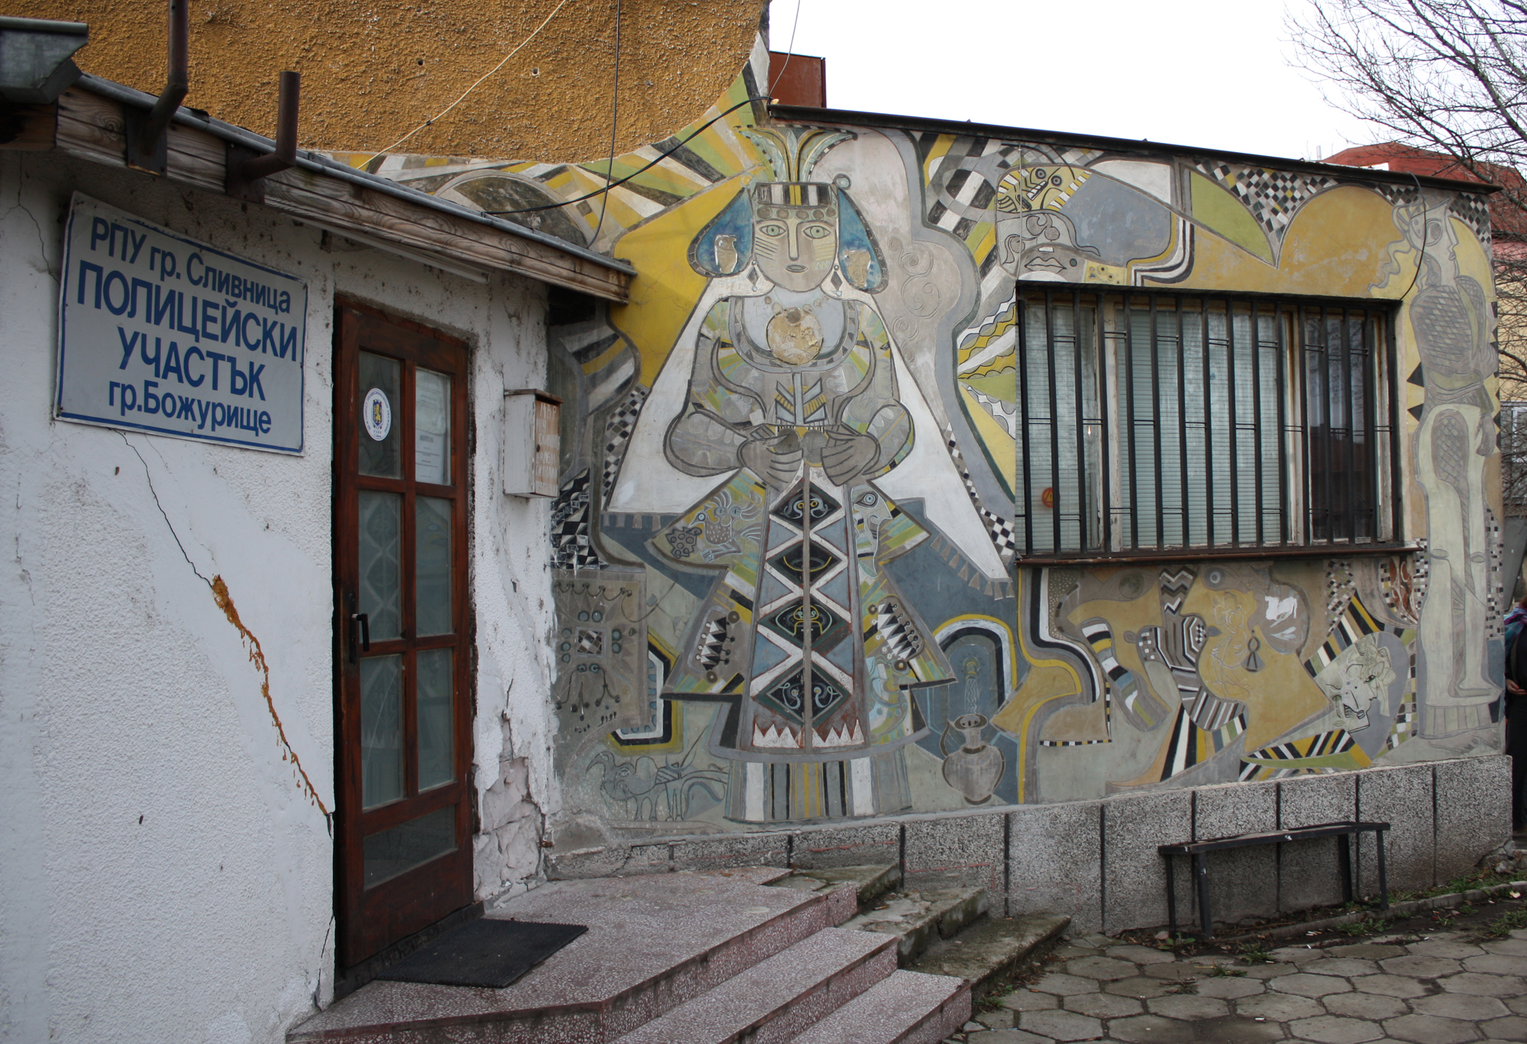
ОЩЕ ГРАФИТИ ОТ БЪЛГАРИЯ
Графити от Димитър Казаков, Божурище

Slide 30
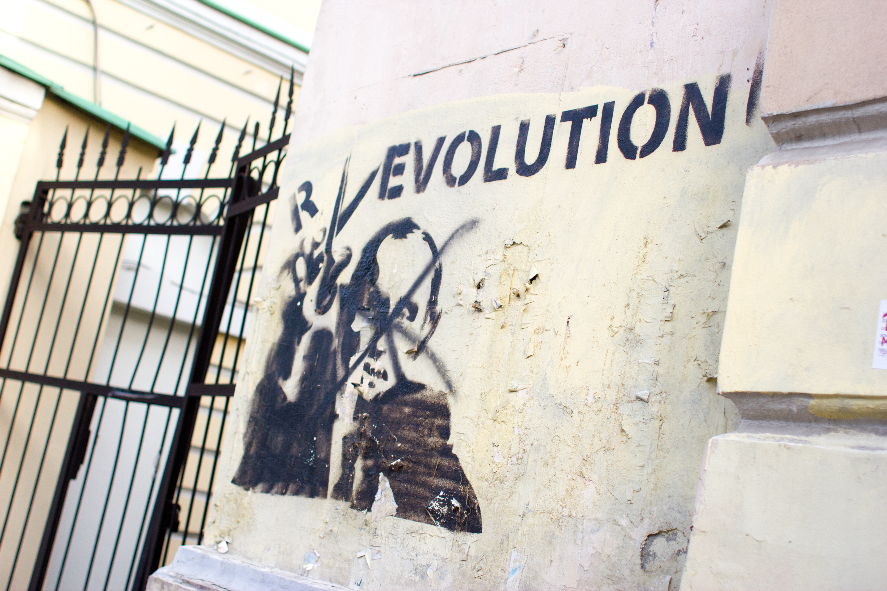
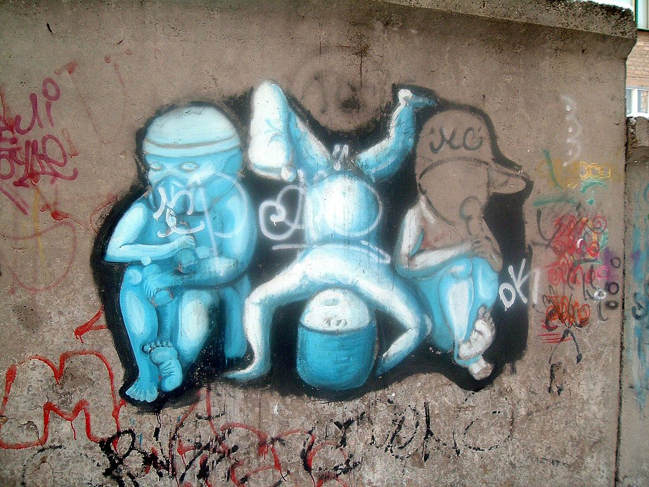
Графити от русия
Вдясно: Графит „(Р)еволюция“ от Москва
Долу: Графит от Луганск

Slide 31
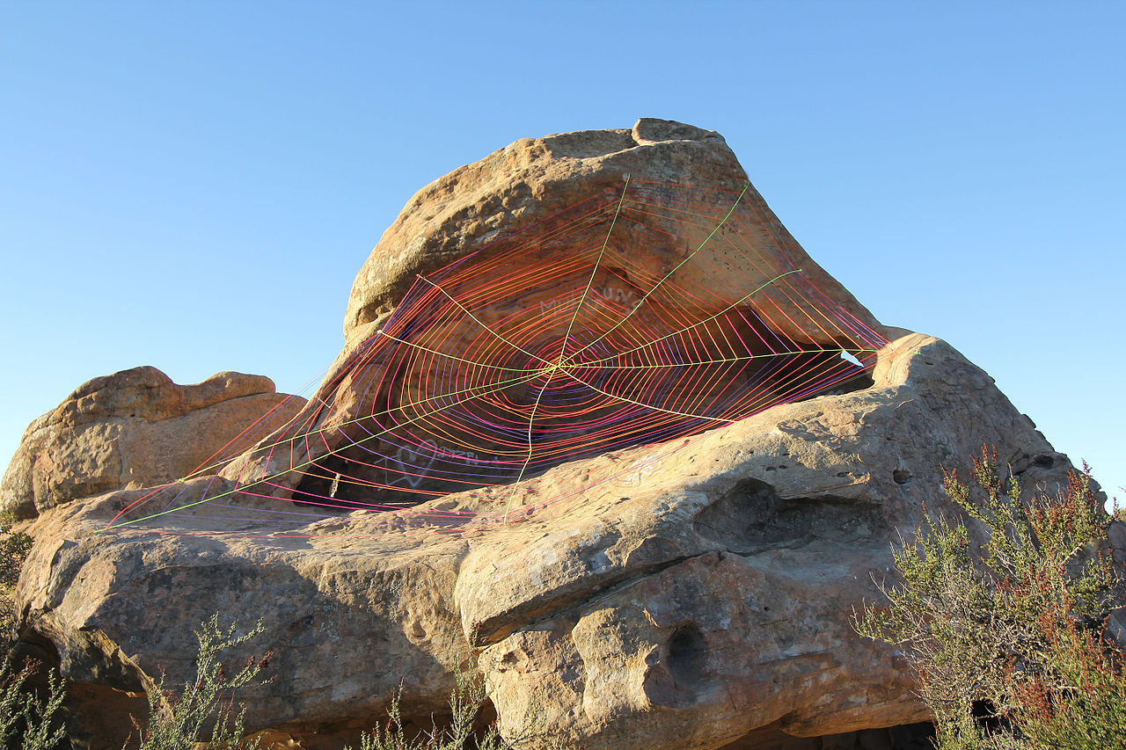
Графити в съчетание с инсталации
Някои графити са съчетани с други форми на изкуство в открити пространства.
Това е „Паяжина“
(инсталация върху скала, под паяжината се виждат графити)
Автор:
Stephen_Duneier
(Стивън Дюниър)

